Slide 1
Таблици. HTML форми.
Упражнение 3

Slide 2
Таблици – основни елементи
<table> </table> - контейнер на таблицата;
<tr> </tr> - ред от таблица;
<th> </th> - заглавна клетка;
<td> </td> - клетка за данни.

Slide 3
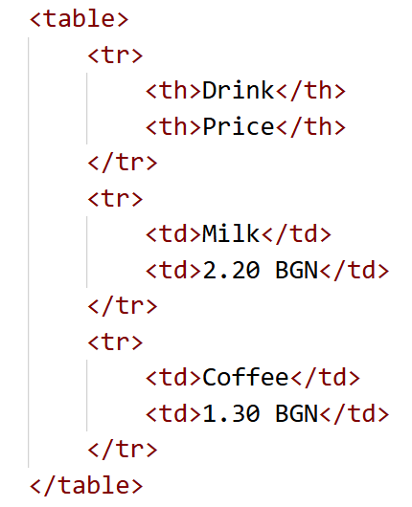
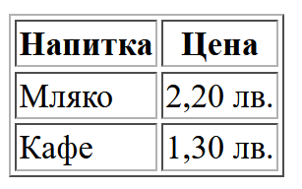
Таблица

Slide 4
Таблици – семантични елементи
<caption> </caption> -дефинира заглавие на таблица;
<thead> </thead> - групира съдържанието на хедърите;
<tfoot> </tfoot> - групира съдържанието на футърите;
<tbody> </tbody> - групира съдържанието на таблицата;
<colgroup> </colgroup> - задава група от една или повече колони за нуждите на форматирането на таблицата
<col> - задава формат на всяка колона в елемента <colgroup>

Slide 5
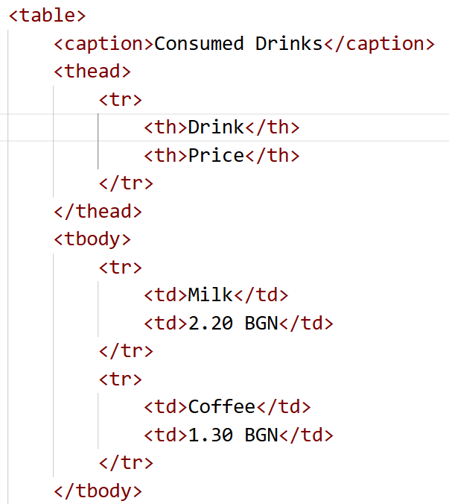
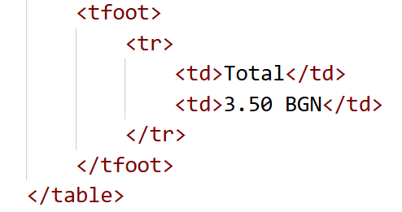
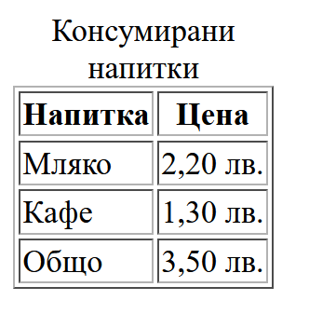
Таблица

Slide 6
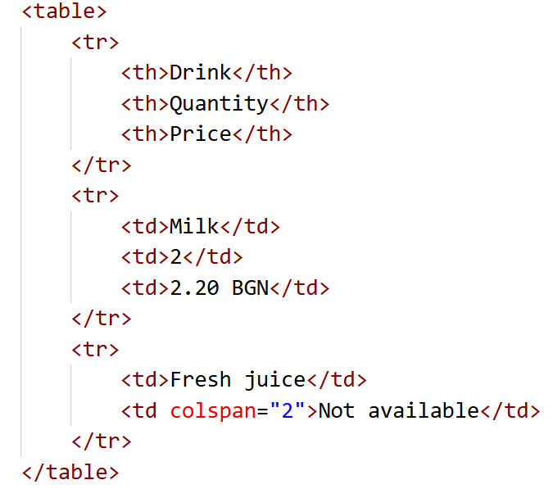
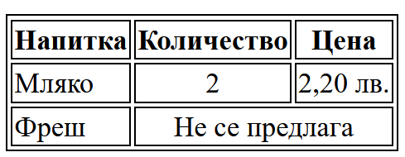
Таблици – colspan и rowspan

Slide 7
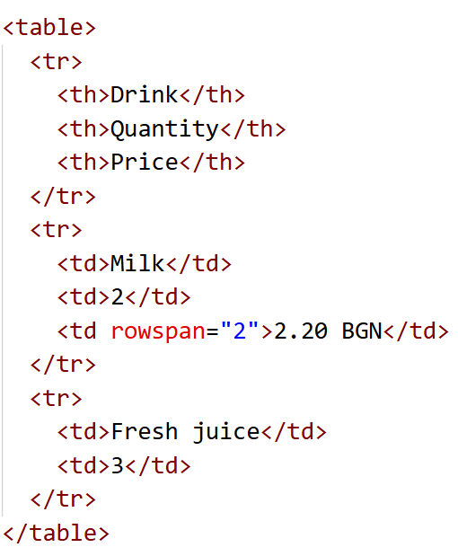
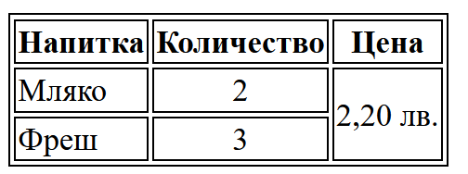
Таблици – colspan и rowspan

Slide 8
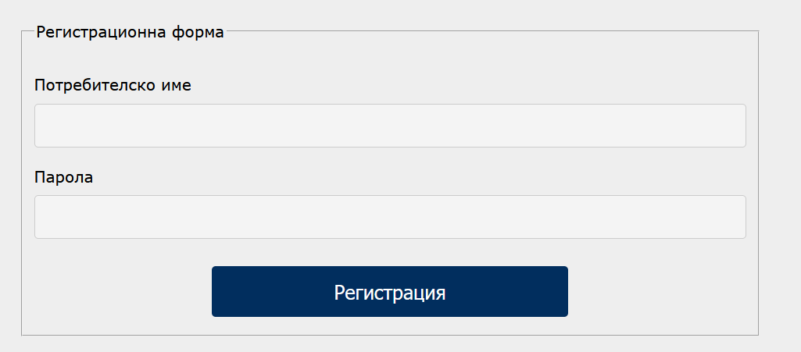
HTML форми
Позволяват въвеждане на данни от потребителя, които се изпращат към сървъра за обработка

Slide 9
Елемент <form>
<form action="php/action.php" method="post">
……
</form>

Slide 10
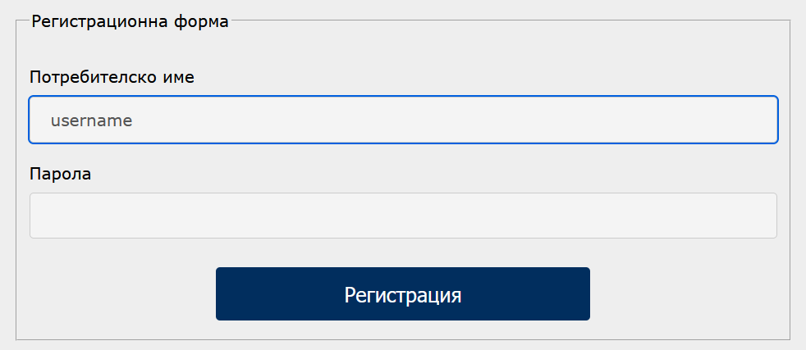
Елементи на HTML форма
<input type="text" name="somename“ value=“somevalue”/>

Slide 11
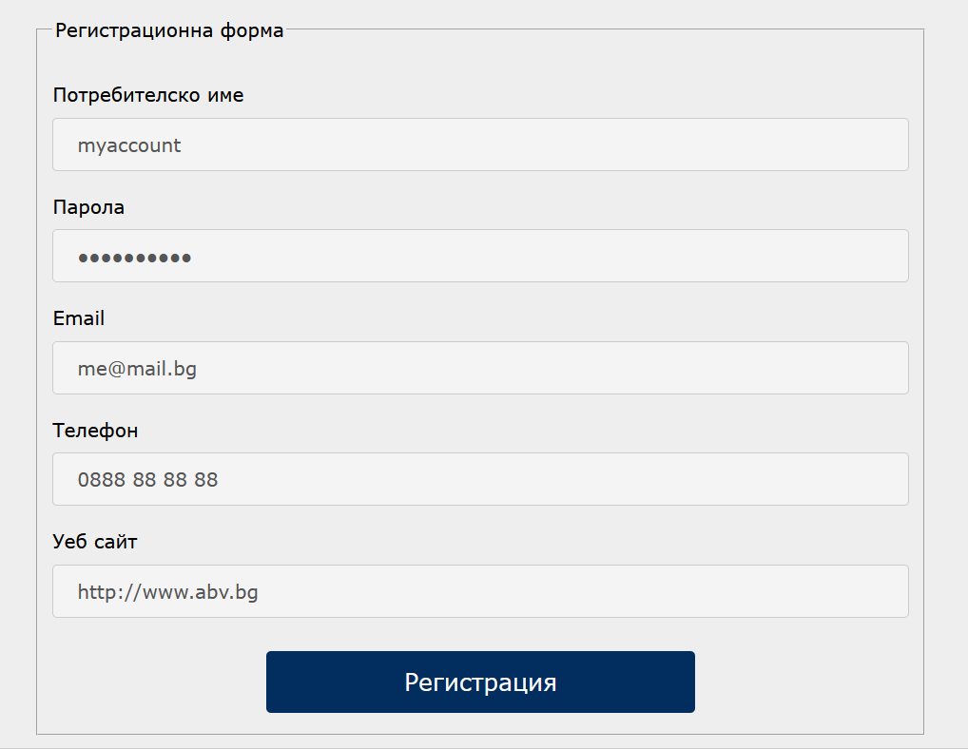
<input type=“…“ />
text
password
email
tel
url

Slide 12
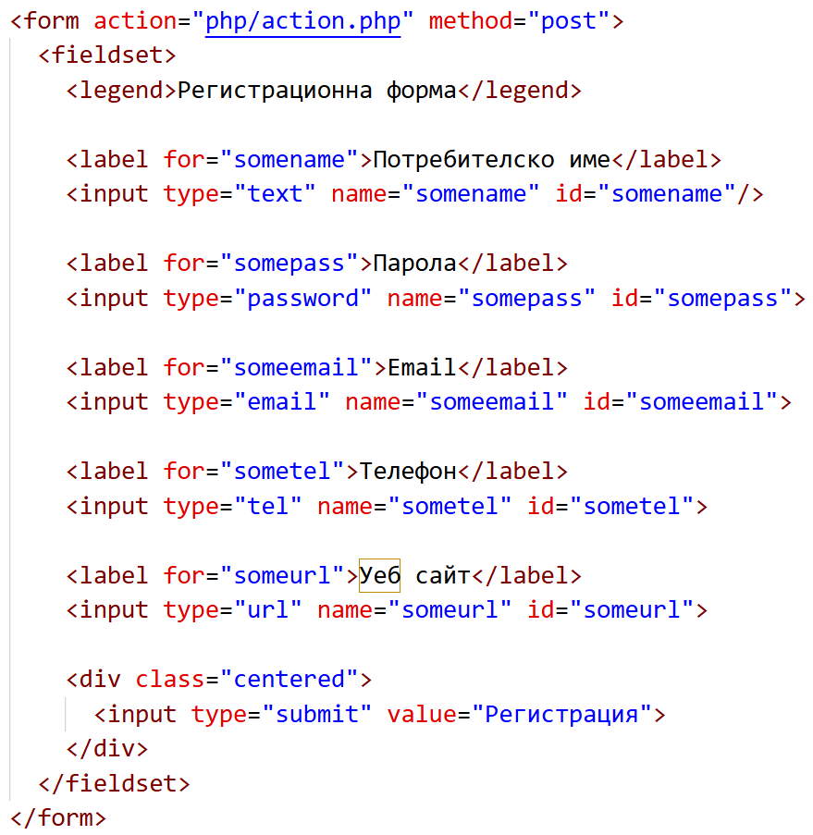
<input type=“…“ />

Slide 13
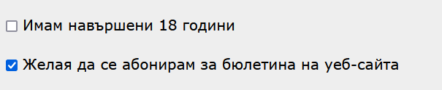
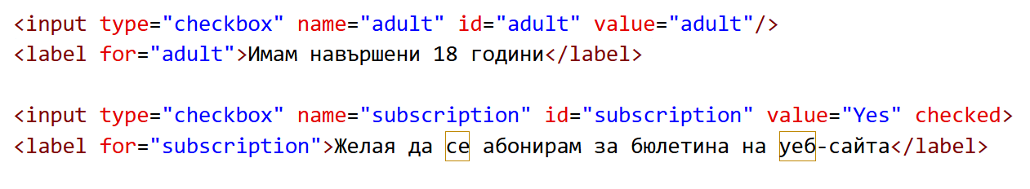
Checkbox

Slide 14
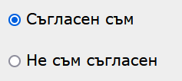
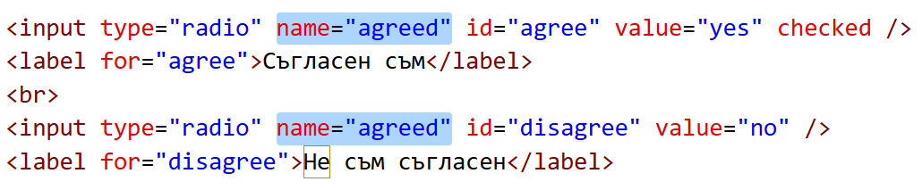
Radio button

Slide 15

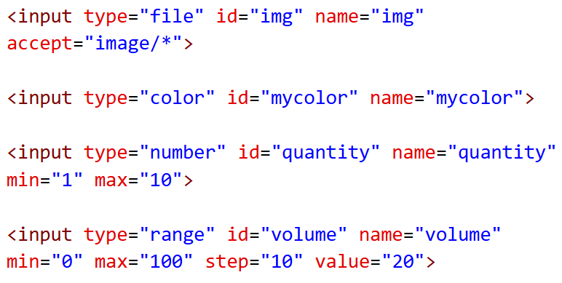

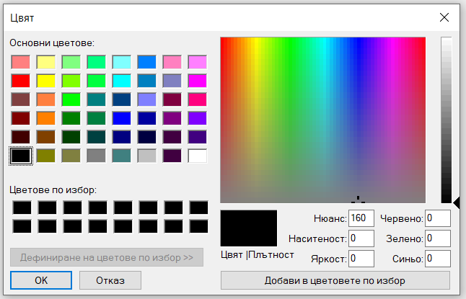


<input type=“…“ />

Slide 16
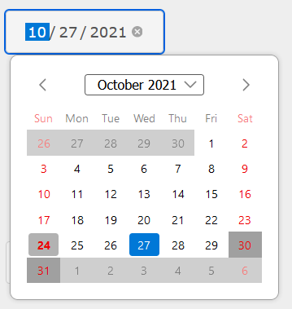
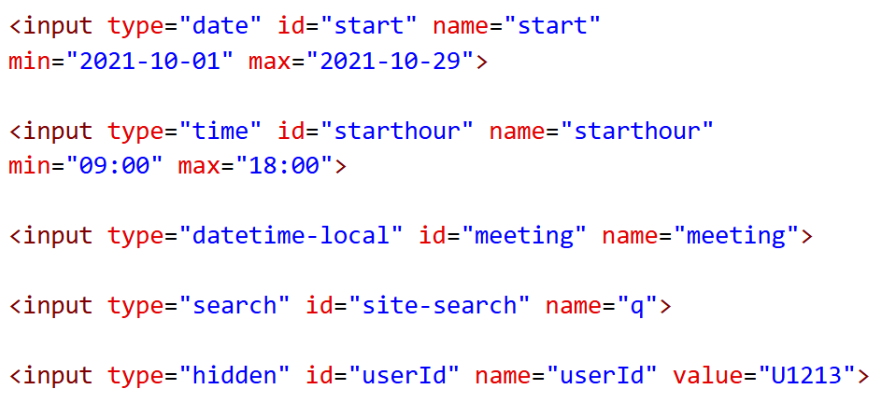



<input type=“…“ />

Slide 17

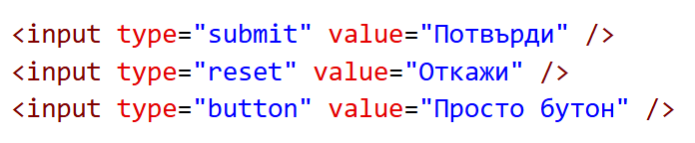
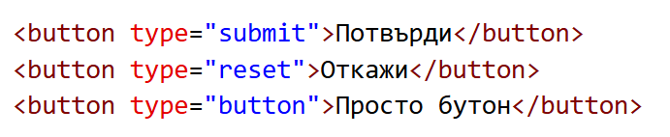
Бутони

Slide 18
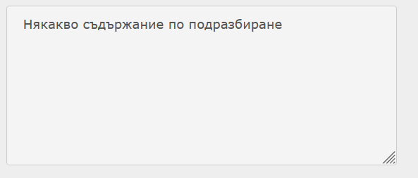
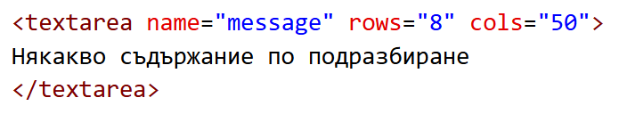
Textarea

Slide 19
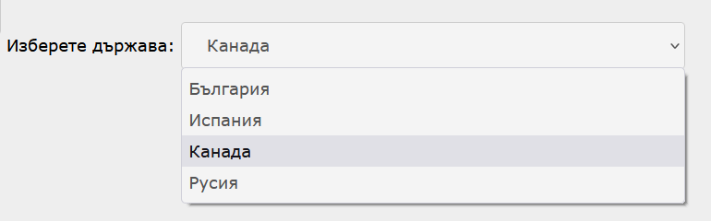
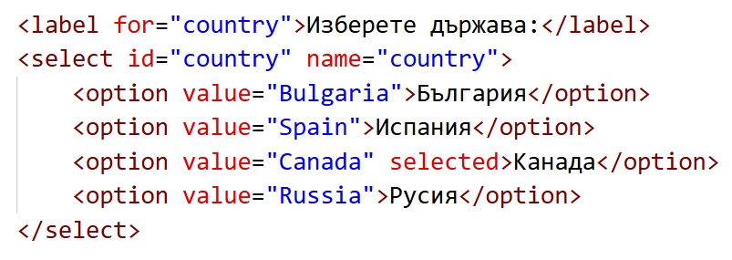
Select

Slide 20
Label

Slide 21
Атрибути - форма
action
method
enctype
<form action="upload.php" method="post" enctype="multipart/form-data">
autocomplete

Slide 22



Атрибути - полета
value – стойност по подразбиране;
при отметки и радиобутони – стойност, която се изпраща при избрана опция;
<input type="text" name="somename" id="somename" value="donika“ />
placeholder – съдържа подсказка за потребителя (не е стойност по подразбиране!!!)
<input type="text" name="somename" id="somename" placeholder="Моля, въведете потребителско име"/>

Slide 23

Атрибути - полета
readonly – не позволява промяна на предварително зададените на полето стойности. Стойността на полето се изпраща при submit на формата!
<input type="text" name="somename" id="somename" value="donika" readonly />
disabled - полето е неактивно и неизползваемо. Стойността му НЕ се изпраща при submit на формата!
<input type="text" name="somename" id="somename" value="donika" disabled />

Slide 24
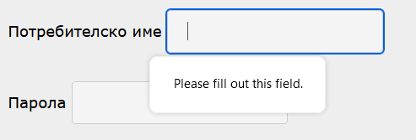
Атрибути - полета
required – не допуска submit на формата, без да бъде попълнено полето
<input type="text" name="somename" id="somename" required />
maxlength=“50”, minlength=“5” – максимален / минимален брой на въведените символи
max=“10”, min=“1” - максимална / минимална приемана стойност

Slide 25
Fieldset – контейнер за взаимосвързани елементи във формата

